Slide 1


Slide 2
بازار لحظه ای مدیریت شده
در همه انواع بازارها، به منظور از بین بردن عدم تعادل بازار نیاز به بازار لحظه ای وجود دارد.
در بازار الکتریکی به دلیل سرعت بالای تغییرات، نهاد SO مسولیت مدیریت عدم تعادل بار و تولید را به عهده می گیرد.
به این منظور SO وارد بازار لحظه ای می شود.
در بازار لحظه ای تولید کنندگان و مصرف کنندگان می توانند هم خریدار باشند و هم فروشنده.
SO می تواند از قبل و برای بلند مدت قرارداد Option و با تعرفه ثابت ببندد.

Slide 3
بازار لحظه ای مدیریت شده
در سیستم قدرت دو نوع عدم تعادل بار و تولید داریم:
ناشی از خطای پیش بینی بار
ناشی از خرابی واحدهای تولید. (شوک بزرگ و ناگهانی)
جبران نوع اول توسط واحدهای تولید آسان است. آنها مقداری از تولید خود را برای این منظور در نظر می گیرند اما جهت جبران نوع دوم نیاز به واحدهای تولید سریع وجود دارد. واحدهایی که به سرعت تولید خود را وارد مدار کنند. معمولا توان این واحدها گرانتر است.

Slide 4
بسته شدن بازار
فاصله زمانی مابین بسته شدن بازار و زمان واقعی انجام قرارداد بسیار مهم است و شرکت کنندگان در بازار هرکدام تمایلات متفاوتی در رابطه با مقدار این زمان دارند:
SO
تولید کننده ها
خرده فروشها

Slide 5
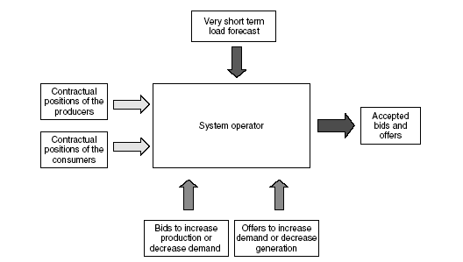
دیاگرام از عملکرد بازار لحظه ای مدیریت شده

Slide 6

مثال
بار دیگر مثال قسمت قبل را بررسی میکنیم. هنگامی که معاملات دو جانبه بسته می شود. خانم فیونا برای تولید خالص MWh 580 قرارداد می بندد. او به بهره بردار سیستم (SO) اطلاع میدهد که شرکتش مایل به تولید با مقادیر زیر است.

Slide 7
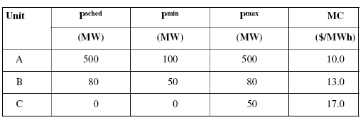
او همچنین تصمیم می گیرد که پیشنهاد خرید و فروش در یک بازار لحظه ای مدیریت یافته داشته باشد. بنابراین به منظور کمک به تصمیم گیری او، مشخصه های تولید و برنامه ریزی شده توان خروجی واحدها از قرار زیر می باشد.

Slide 8
تنها قیمت پیشنهادی تولید(bid)، به منظور بالا بردن تولید، که فیونا می تواند پیشنهاد دهد واحد c می باشد زیرا واحد های B و A در حداکثر تولید خود کار برنامه ریزی شده اند. بنابر این پیشنهادی که برای حداکثر 50 MWh در قیمت 17 $/MWh یا بالاتر باشد، سود آور خواهد بود.
اگر فیونا احتمال کاهش واحد های A,B را در نظر بگیرد. بنابراین او متمایل به پرداخت تا 10$/MWh به منظور کاهش خروجی واحد A و پرداخت تا 13$/MWh به منظور کاهش خروجی واحدB خواهد بود. خروجی این واحد ها می تواند تا 400MW و 30MW کاهش یابد.

Slide 9
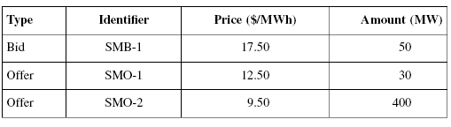
از طرفی اگر کاهش تولید بیشتری در نظر بگیریم نیاز به خاموشی و شاید معاملات جدید در بازار برای ساعت های آینده خواهد بود و بعلاوه هزینه راه اندازی مجدد، سود آوری را کاهش خواهد داد.
بنابراین فیونا پیشنهادات زیر را بر اساس تجربیات خود به منظور حداکثر سود آوری اعلام می دارد.

Slide 10
تعامل بین بازارنقدی مدیریت یافته با بقیه بازار ها
این نوع بازار تاثیر زیادی بر روی بازار های دیگر دارد.
برای مثال اگر قیمت لحظه ای بازار کم شود خریداران انرژی نگران کمبود خود نخواهند شد چون که در صورت کسری، مقدار نیاز خود را از بازار لحظه ای تامین می کنند. از طرف دیگر در صورت افزایش قیمت بازار لحظه ای همان خریداران به سمت بازار پیشرو میروند تا علاوه بر تامین نیاز هایشان همان محصول را با قیمت کمتری تهیه کنند.

Slide 11
پروسه تسویه حساب
برای معاملات دو جانبه خریدار می بایستی به فروشنده در صورتی که مقدار توافقی کالا را تحویل دهد، پرداخت نماید. اما این مبادلات به صورت کامل صورت نمی پذیرد که به عنوان مثال در صورت تخطی یکی از تولید کنندگان، این کمبود تولید جهت پایداری شبکه بایستی جبران گردد. بنابراین می بایستی توسط بهره بردار سیستم، انرژی جایگزینی از بازار لحظه ای مدیریت یافته تامین گردد.
گرفتن گزارش تولید و مصرف از تولید کنندگان و مشتریان از مقدار مبادله یافته خالص انرژی و تامین نا متعادلی از بازار لحظه ای از اساس این نوع تسویه می باشد.

Slide 12
مثال
مثال قبلی را در نظر میگیریم. فرض میکنیم اتفاقات زیر بعد از بسته شدن معاملات صورت می پذیرد.
کاهش تولید: بهره بردار سیستم 40MWh از بازار لحظه ای در قیمت 17.5$/MWh(SMB-1) فرا می خواند.
از طرفی به علت مشکلی واحد B تنها 10MWh از 80MWh برنامه ریزی شده می تواند تولید کند.
بازار لحظه ای در این بازه 18.25$/MWh خواهد بود.

Slide 13
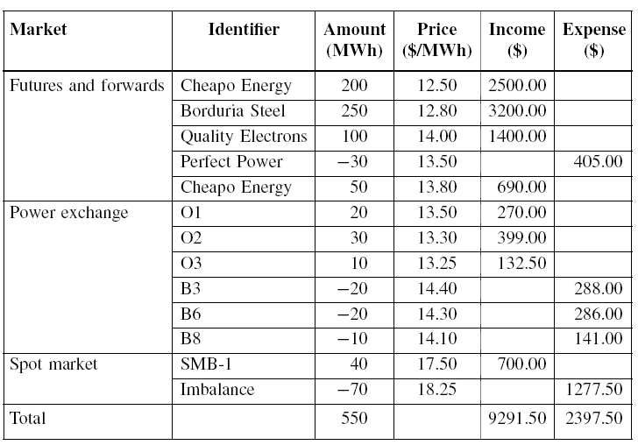
جدول زیر جزئیات گردش مالی را بیرون و درون مبادلات Power Borduria، نشان میدهد.

Slide 14
زمانی که مبادلات در power exchange بدون نام باشد تسویه از طریق BPEX صورت می پذیرد.
اما در صورت فعال بودن بازار لحظه ای مدیریت یافته، تسویه از طریق بهره بردار سیستم و یا نماینده آن صورت می پذیرد.

